Slide 1



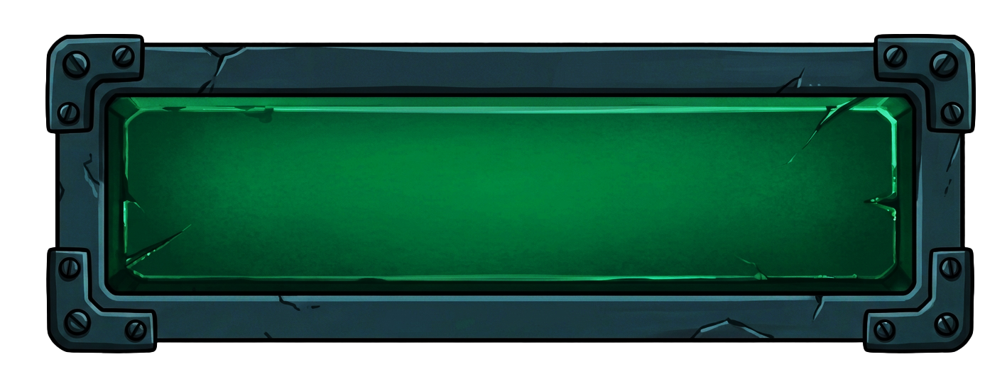
بدء المهمة
Notes:
هذا القالب من تصميم موقع انجز ( ingez-ppt.com ) : موقع عربي متخصص بتصميم قوالب البوربوينت باللغة العربية

Slide 2
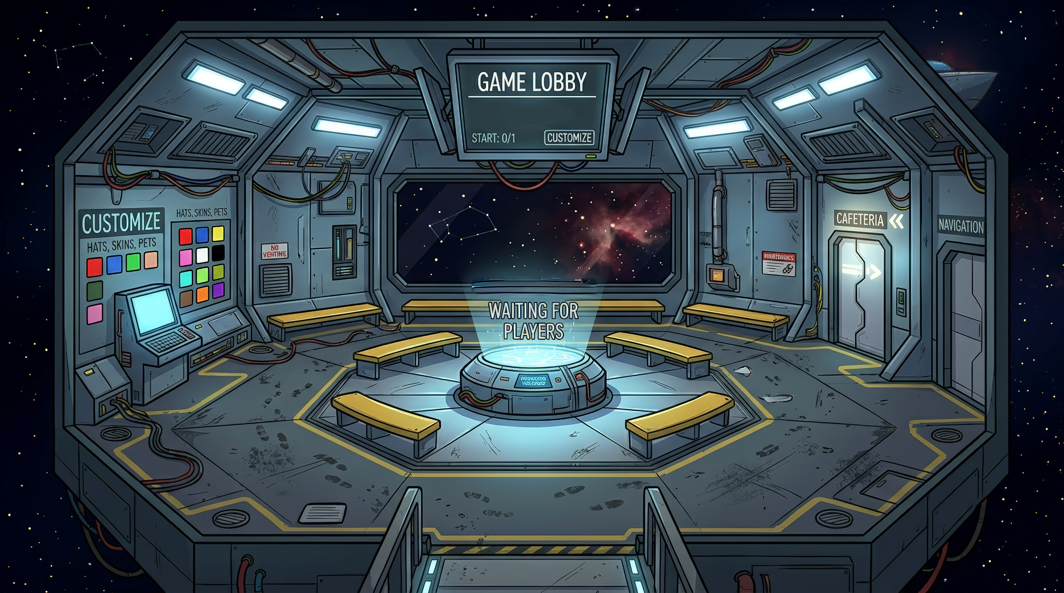
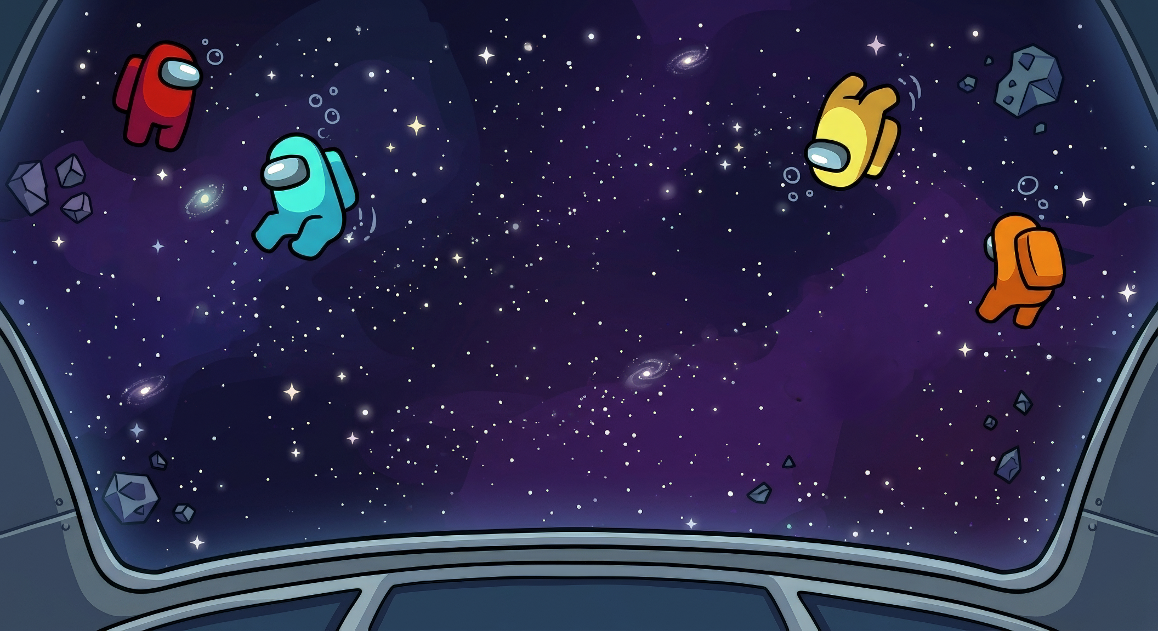




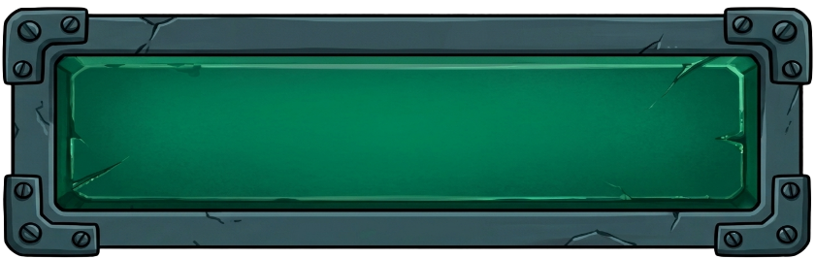
كيفية اللعب
الطاقم ( Crewmates )
أجب عن الأسئلة بشكل صحيح
أصلح جميع أنظمة السفينة 👾
المحتال ( Impostor )
يحاول تضليل الفريق
الهدف
إصلاح أنظمة السفينة
القبض على المحتال
الاستمرار
Notes:
هذا القالب من تصميم موقع انجز ( ingez-ppt.com ) : موقع عربي متخصص بتصميم قوالب البوربوينت باللغة العربية

Slide 3
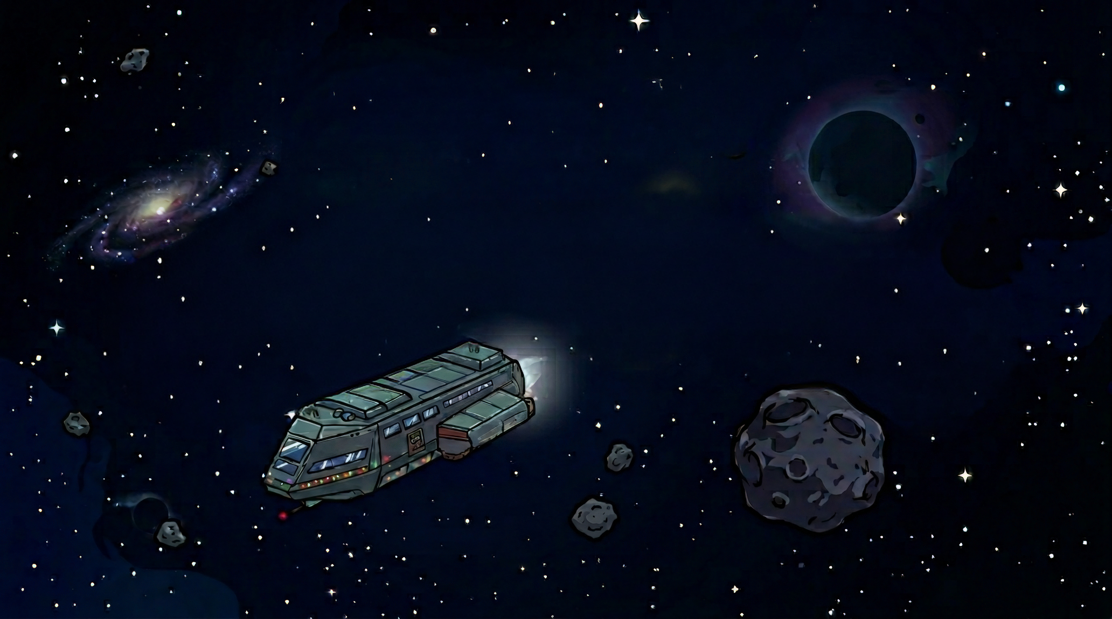


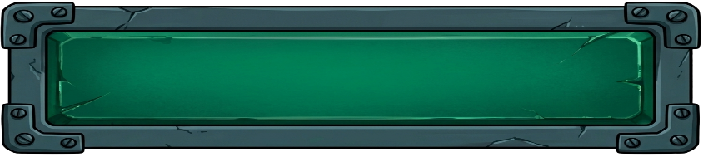
توزيع الأدوار على الطاقم
المعلم يختار سرًا شخصًا واحدًا ليكون المحتال (Impostor)
بقية الصف هم أفراد الطاقم (Crewmates)
لا تثق بأي أحد… حتى الطالب الذكي 😈
اضغط هنا للبدء
Notes:
هذا القالب من تصميم موقع انجز ( ingez-ppt.com ) : موقع عربي متخصص بتصميم قوالب البوربوينت باللغة العربية

Slide 4
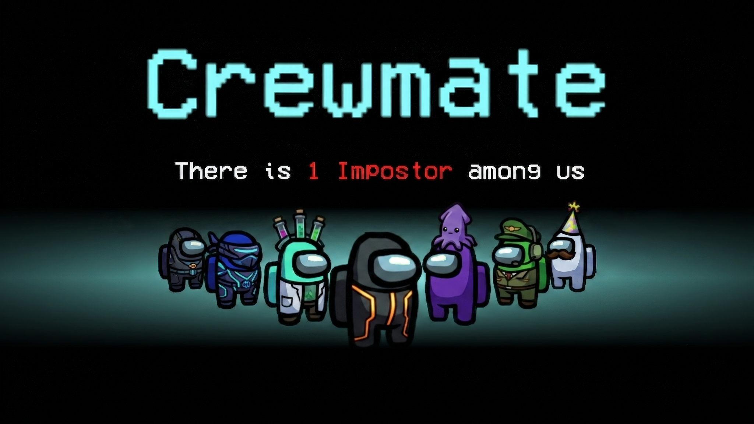
Notes:
هذا القالب من تصميم موقع انجز ( ingez-ppt.com ) : موقع عربي متخصص بتصميم قوالب البوربوينت باللغة العربية

Slide 5

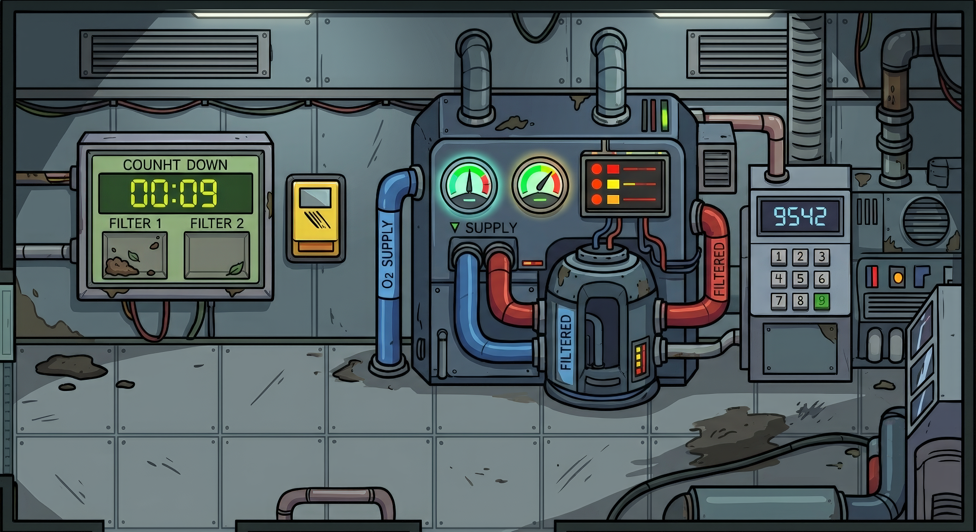
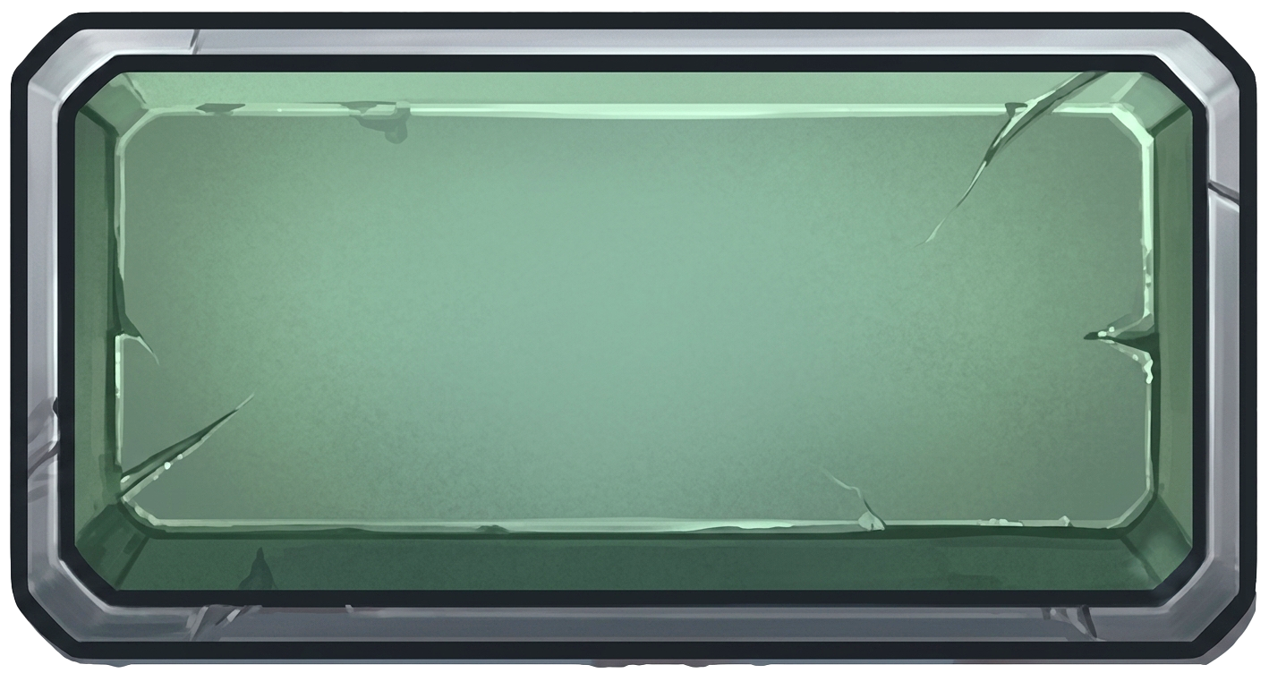
النظام متضرر! قم بحل السؤال لإصلاحه.
هذا النص مثال على سؤال يمكن إضافته في المكان المخصص.
إجابة خاطئة
إجابة خاطئة
إجابة صحيحة
Notes:
هذا القالب من تصميم موقع انجز ( ingez-ppt.com ) : موقع عربي متخصص بتصميم قوالب البوربوينت باللغة العربية

Slide 6
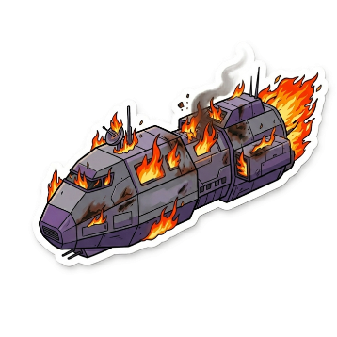
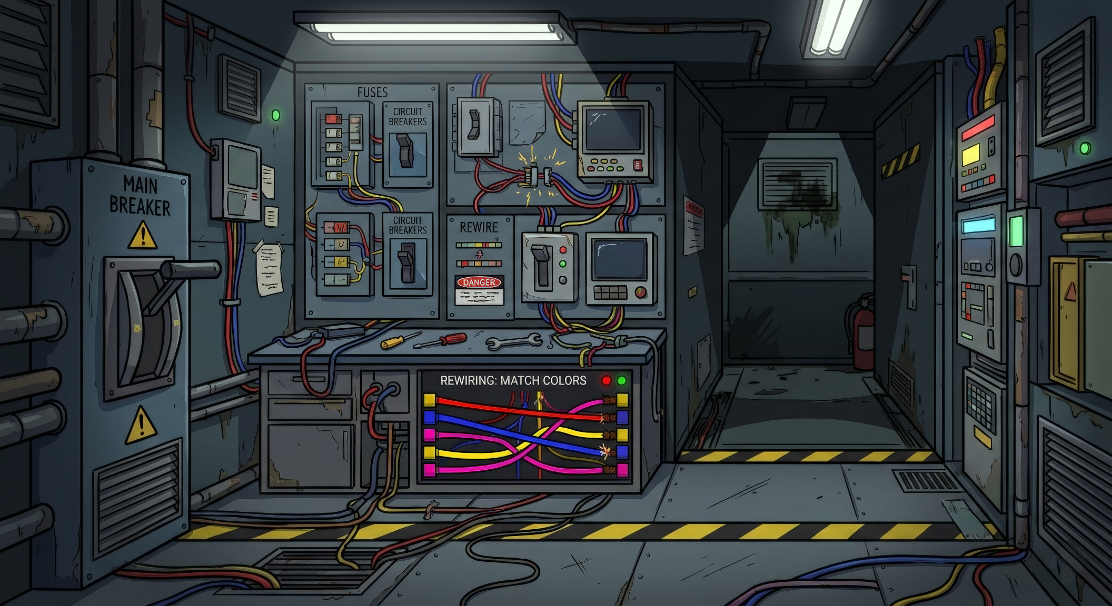

النظام متضرر! قم بحل السؤال لإصلاحه.
هذا النص مثال على سؤال يمكن إضافته في المكان المخصص.
إجابة صحيحة
إجابة خاطئة
إجابة خاطئة
Notes:
هذا القالب من تصميم موقع انجز ( ingez-ppt.com ) : موقع عربي متخصص بتصميم قوالب البوربوينت باللغة العربية

Slide 7
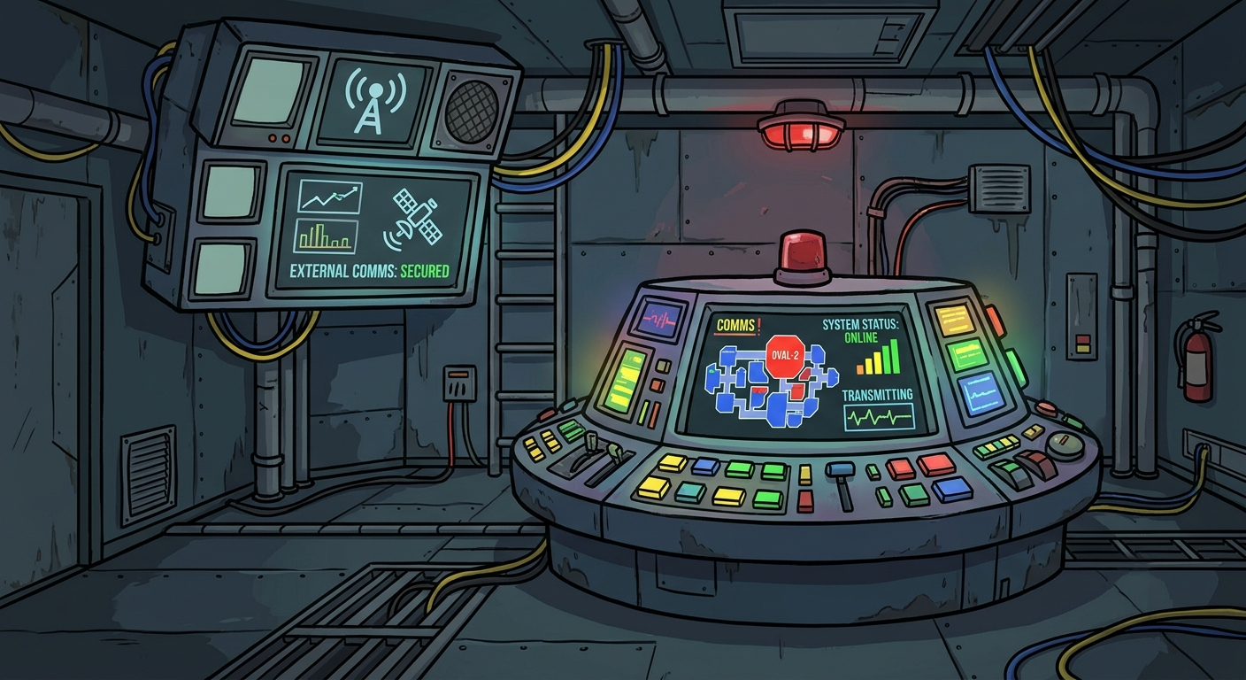
النظام متضرر! قم بحل السؤال لإصلاحه.
هذا النص مثال على سؤال يمكن إضافته في المكان المخصص.
إجابة خاطئة
إجابة خاطئة
إجابة صحيحة
Notes:
هذا القالب من تصميم موقع انجز ( ingez-ppt.com ) : موقع عربي متخصص بتصميم قوالب البوربوينت باللغة العربية

Slide 8
النظام متضرر! قم بحل السؤال لإصلاحه.
هذا النص مثال على سؤال يمكن إضافته في المكان المخصص.
إجابة خاطئة
إجابة صحيحة
إجابة خاطئة
Notes:
هذا القالب من تصميم موقع انجز ( ingez-ppt.com ) : موقع عربي متخصص بتصميم قوالب البوربوينت باللغة العربية

Slide 9
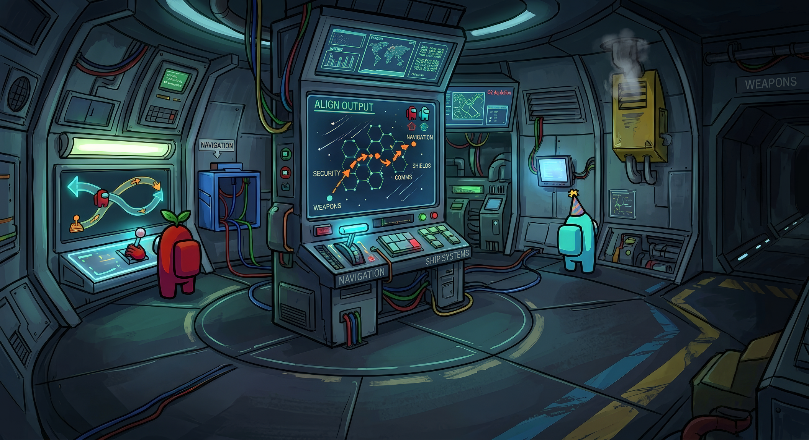
النظام متضرر! قم بحل السؤال لإصلاحه.
هذا النص مثال على سؤال يمكن إضافته في المكان المخصص.
إجابة صحيحة
إجابة خاطئة
إجابة خاطئة
Notes:
هذا القالب من تصميم موقع انجز ( ingez-ppt.com ) : موقع عربي متخصص بتصميم قوالب البوربوينت باللغة العربية

Slide 10
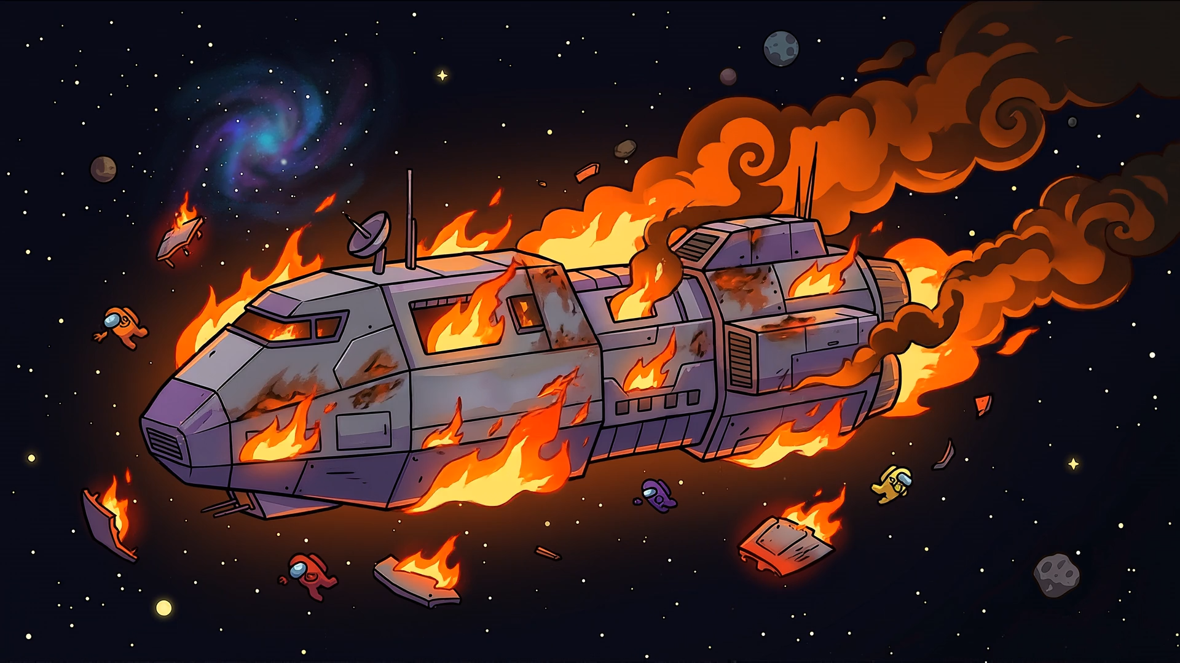

☑
Notes:
هذا القالب من تصميم موقع انجز ( ingez-ppt.com ) : موقع عربي متخصص بتصميم قوالب البوربوينت باللغة العربية

Slide 11

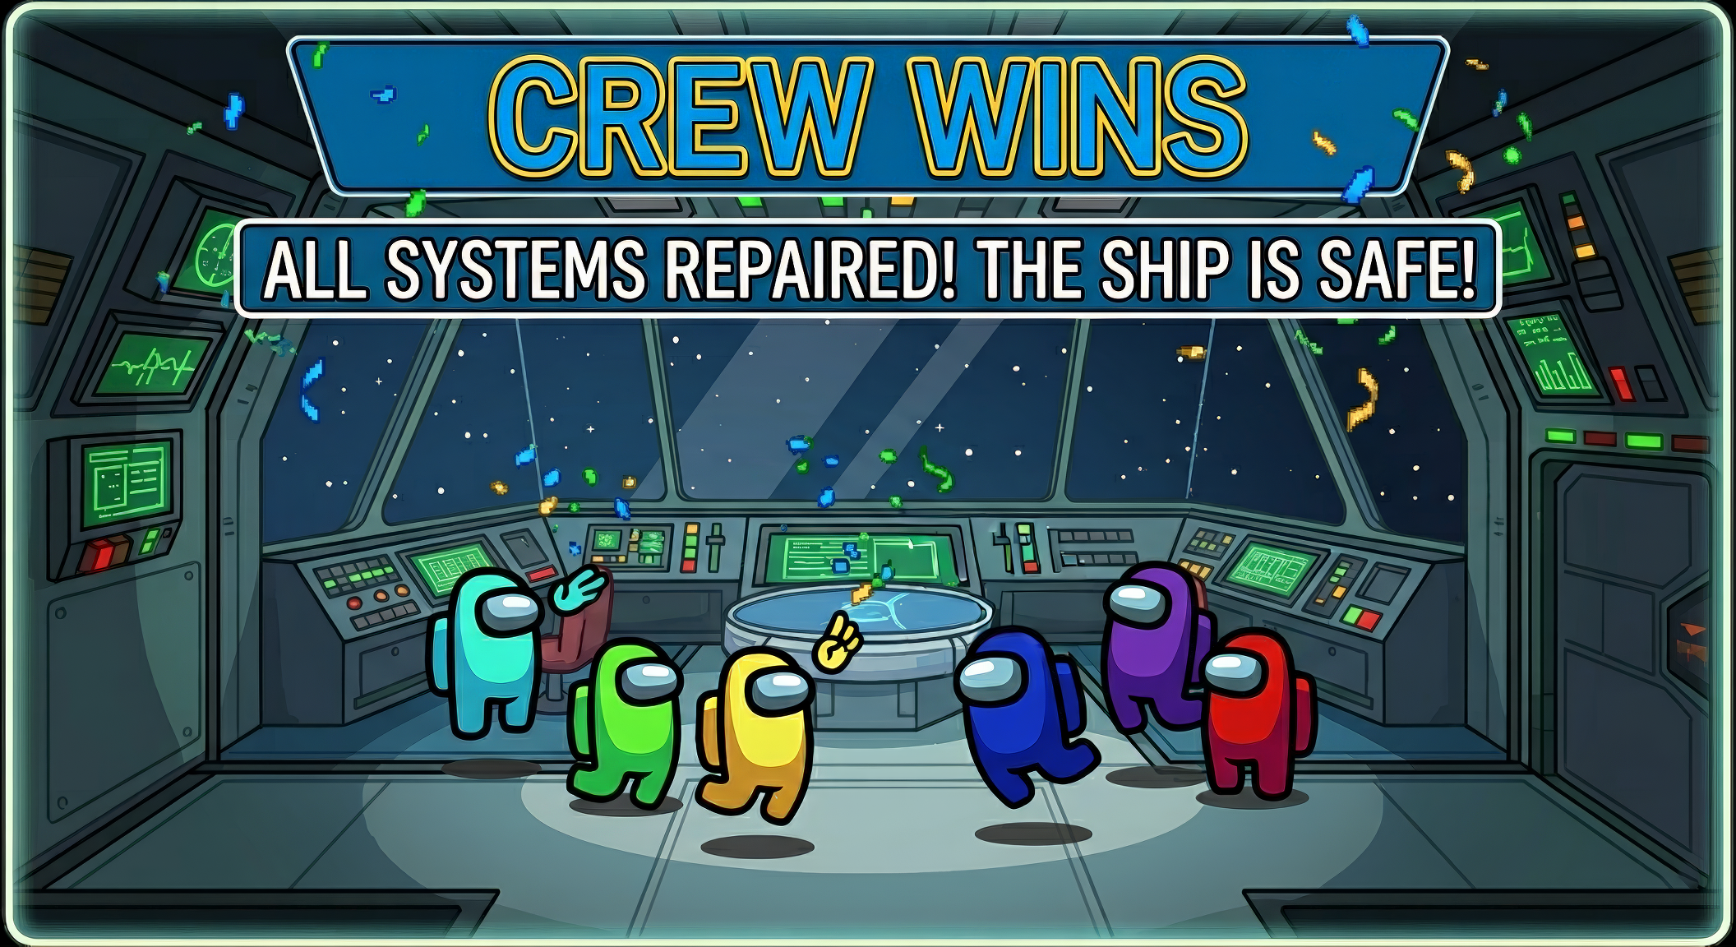

من تعتقد أنه كان المحتال؟
Notes:
هذا القالب من تصميم موقع انجز ( ingez-ppt.com ) : موقع عربي متخصص بتصميم قوالب البوربوينت باللغة العربية

Slide 12
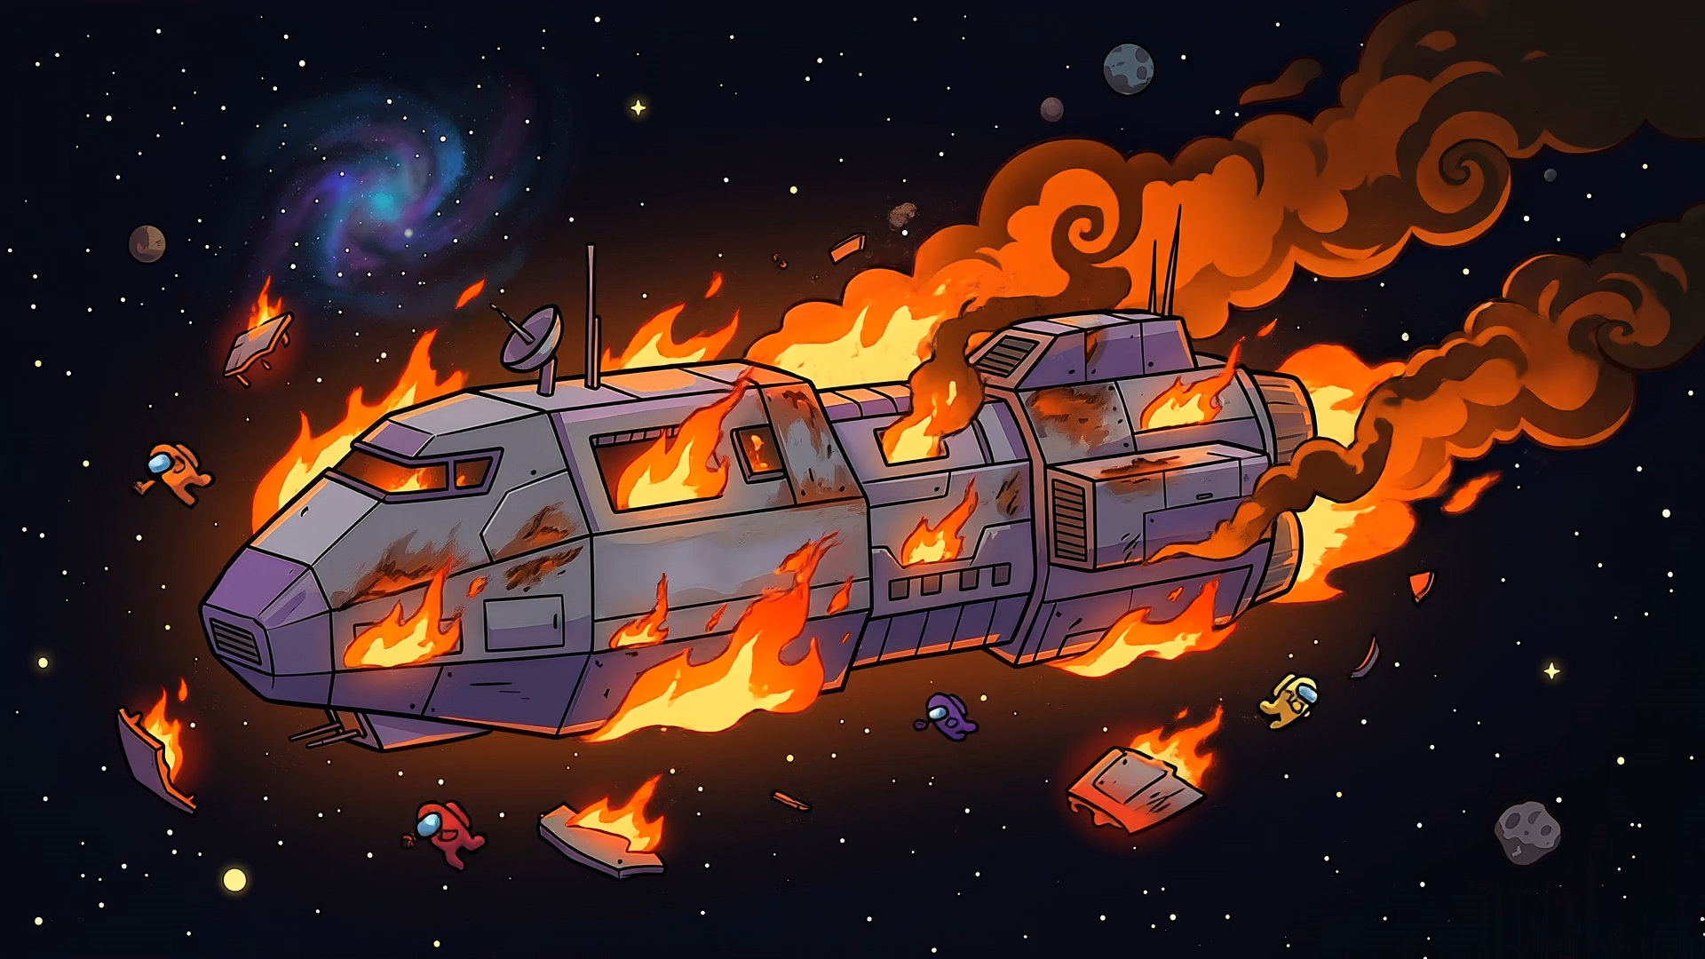
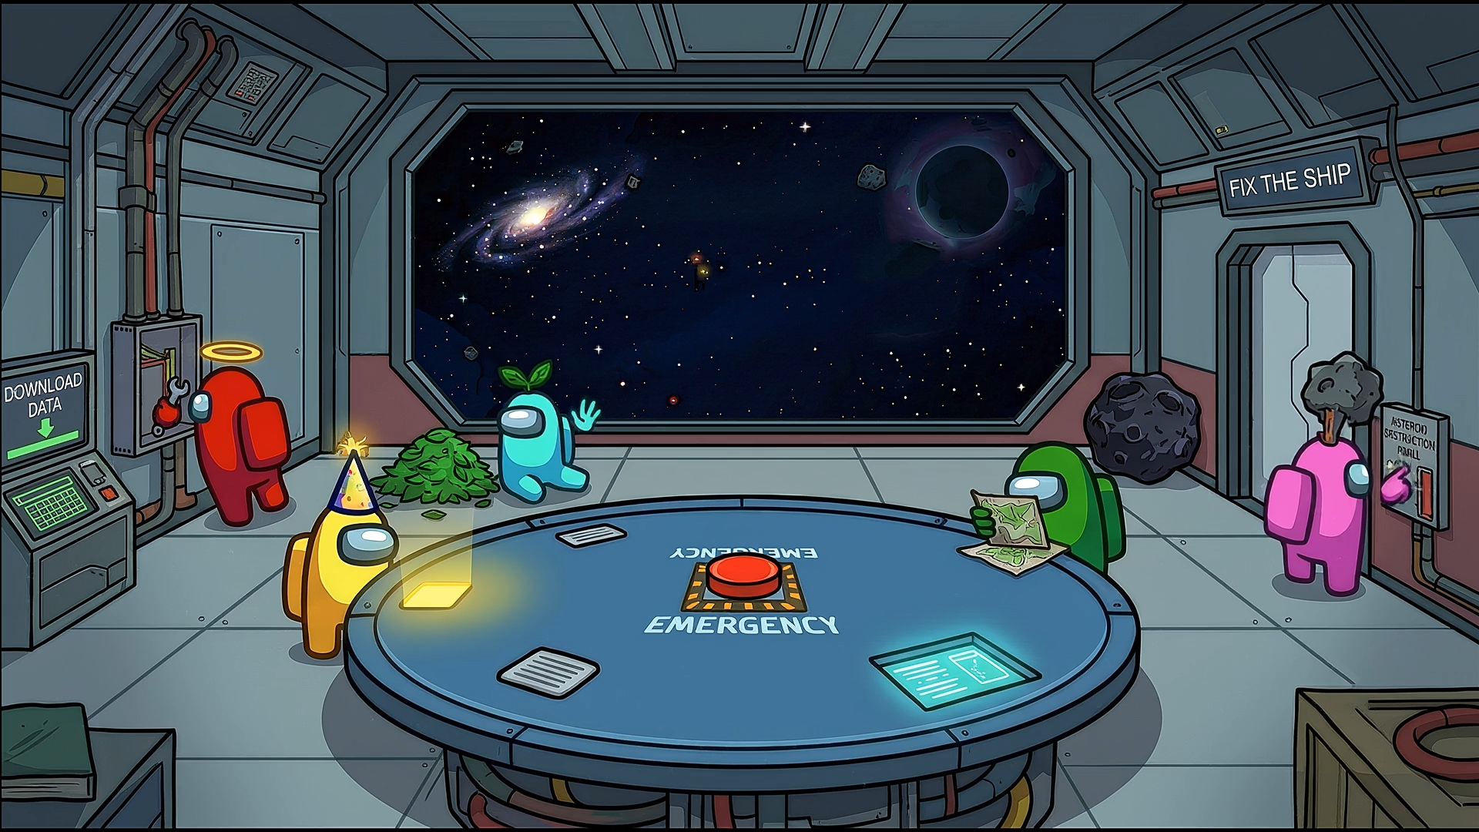

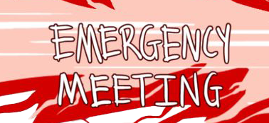

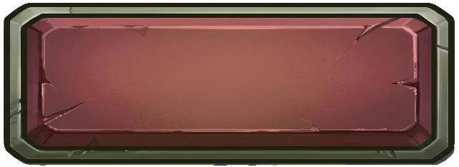
إجــــابة
خاطئة
الرجوع الى السؤال

Slide 13


Slide 14

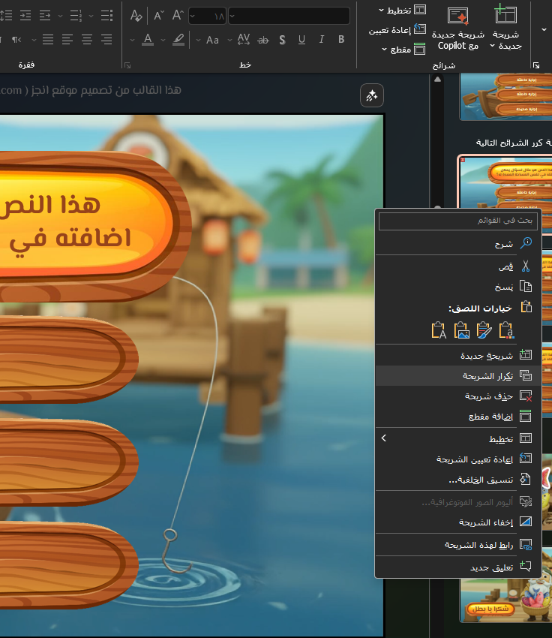
تعليمات الاستخدام
لتحرير هذا القالب اضغط على رسالة "تمكين التحرير " والتي ستظهر تحت القوائم الرئيسية في الجزء العلوي من برنامج بوربوينت
لزيادة عدد الأسئلة يمكن تكرار الشرائح أرقام :(شريحة رقم 6 أو 7 أو 8 أو 9 ).
لتكرار الشريحة اضغط بزر الماوس الأيمن على الشريحة (في قائمة الشرائح ) ثم اختيار > تكرار الشريحة.
لا تقم بحذف أو تغيير أماكن هذه الشرائح :(شرائح ارقام 1 , 2 , 3 , 4 , 5 , 10، 11 ، 12).
الخط المستخدم في القالب El Messiri الرابط
تم تصميم هذا القالب بواسطة موقع انجز ingez-ppt ولا يحق لأي شخص إعادة نشر أو توزيع ملفات القوالب أو إصدارات معدلة في مواقع أخرى بدون إذن خطي من انجز
Notes:
هذا القالب من تصميم موقع انجز ( ingez-ppt.com ) : موقع عربي متخصص بتصميم قوالب البوربوينت باللغة العربية

